Slide 1
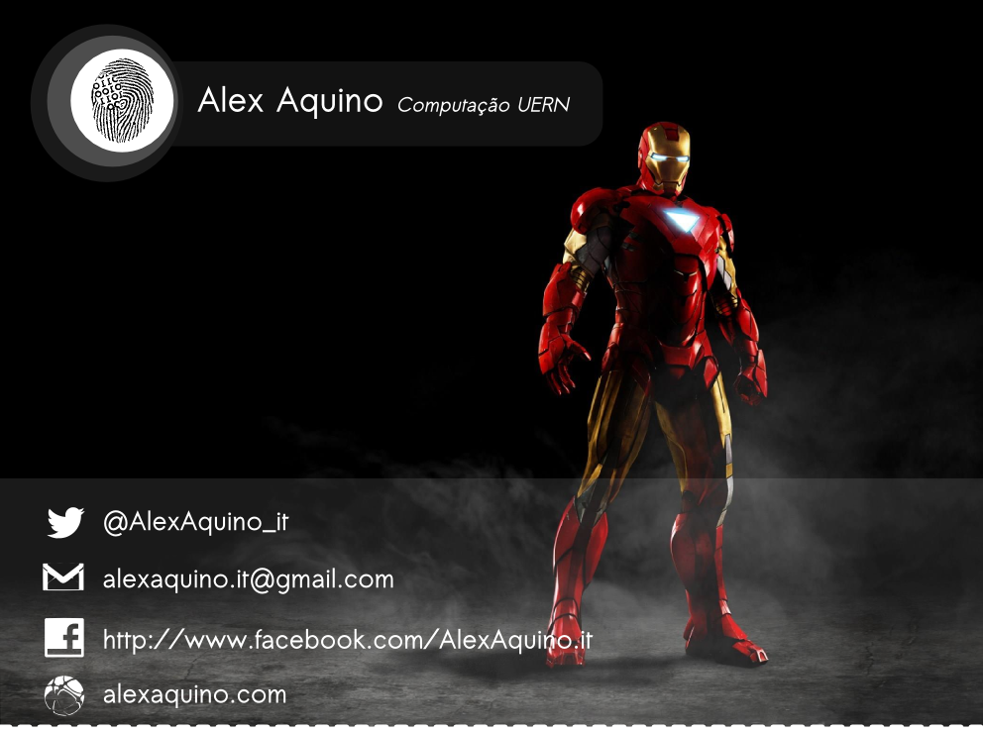
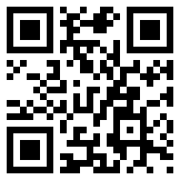

Slide 2
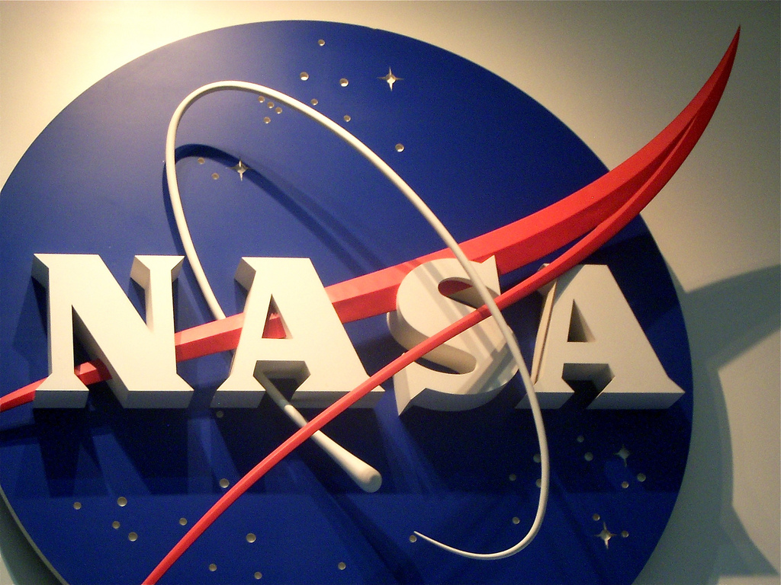
NASA Open Source: O Espaço é o Limite

Slide 3
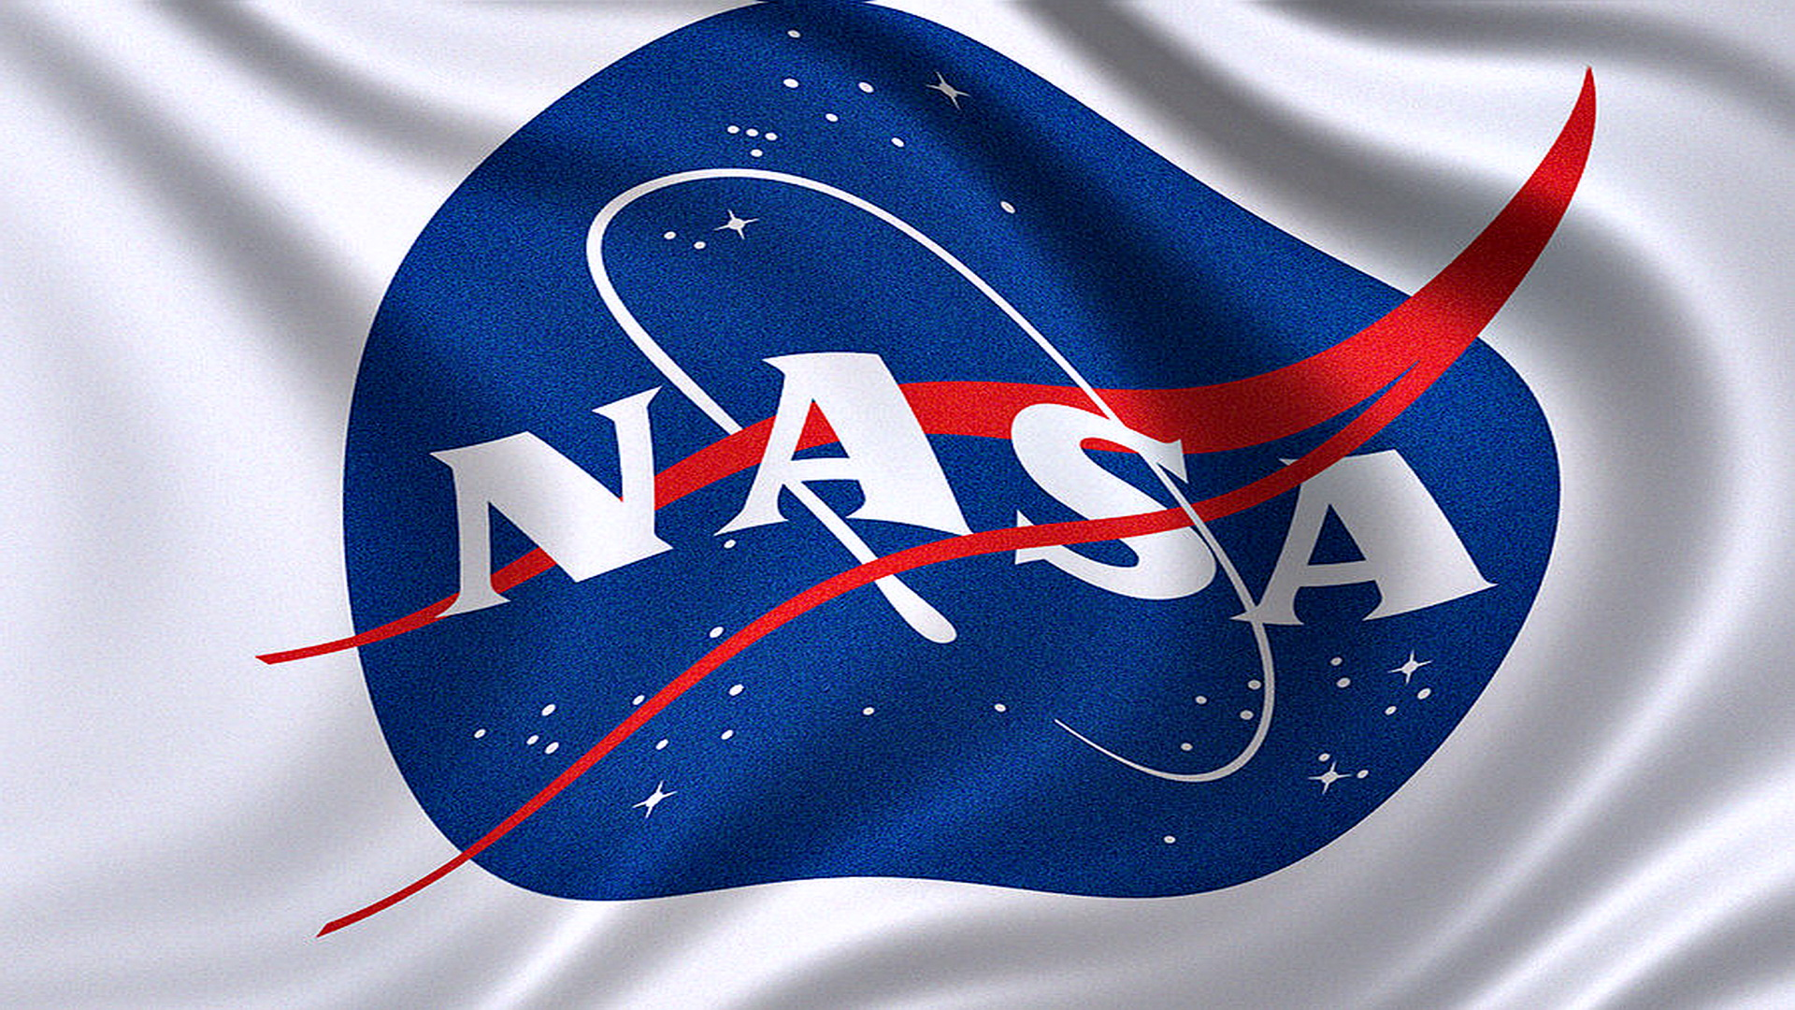
# NASA aborta “missão windows”

Slide 4

# NASA aborta “missão windows”
Confiável
Baixo custo
Super Estável
Molda-se as necessidades
Suporte?!

Slide 5
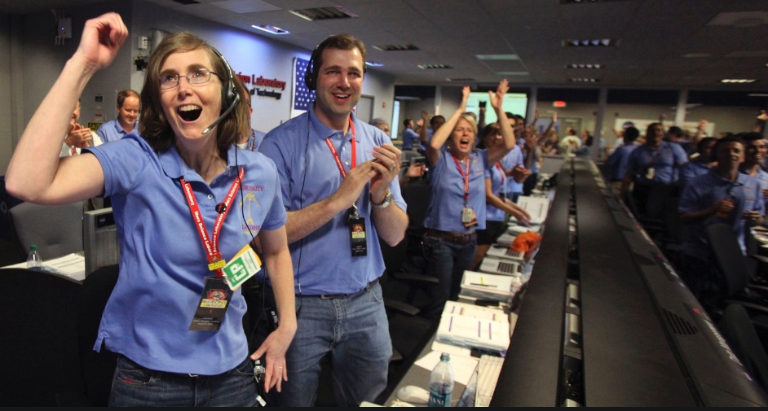
# NASA aborta “missão windows”
Funcionários da TI

Slide 6
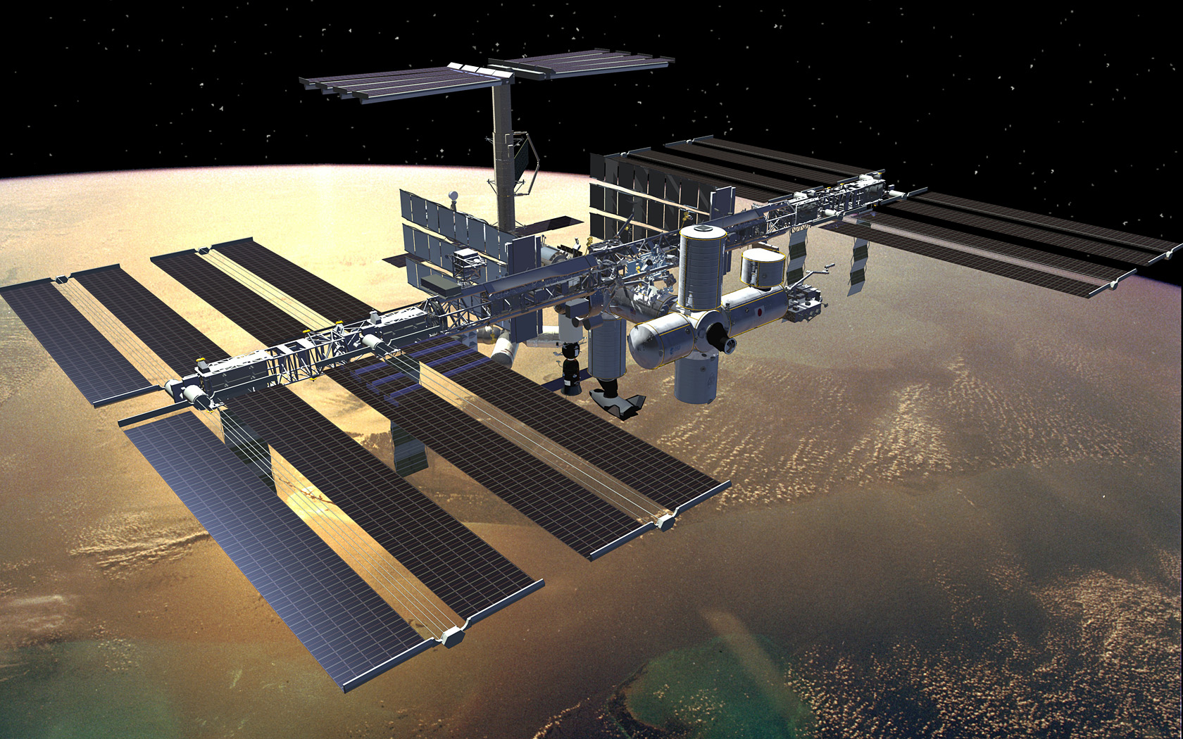
# NASA aborta “missão windows”
Astronautas da Estação Espacial Internacional

Slide 7
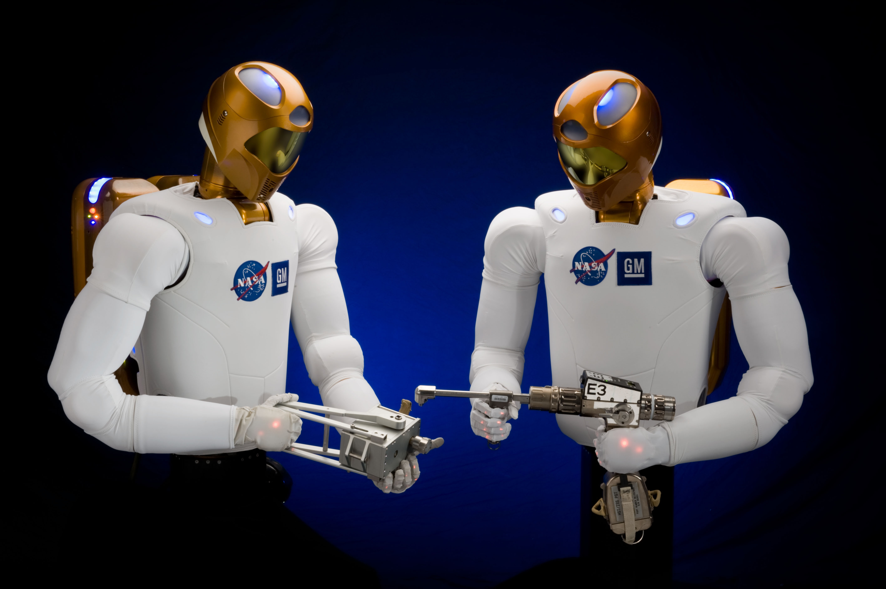
# NASA aborta “missão windows”
ROBONAULT (R2) http://robonaut.jsc.nasa.gov/

Slide 8
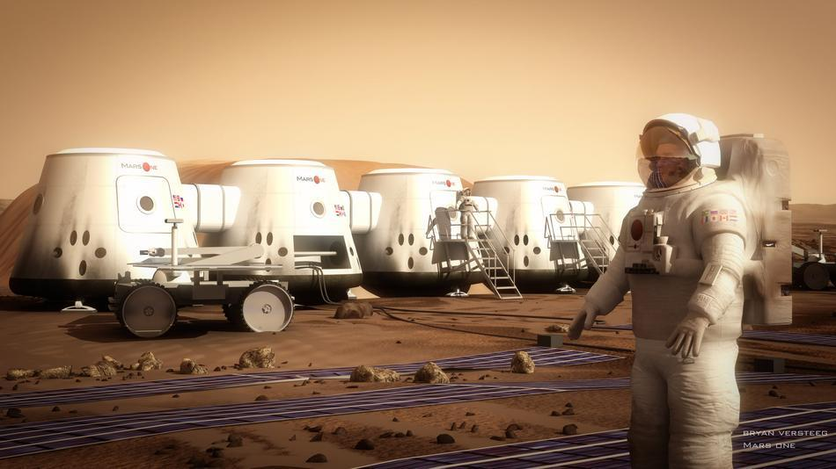
# MarsOne – Open Souce?!.. Opa!
MarsOne https://community.mars-one.com/profile/92e77461-2526-41c3-afb4-0430685d783c

Slide 9
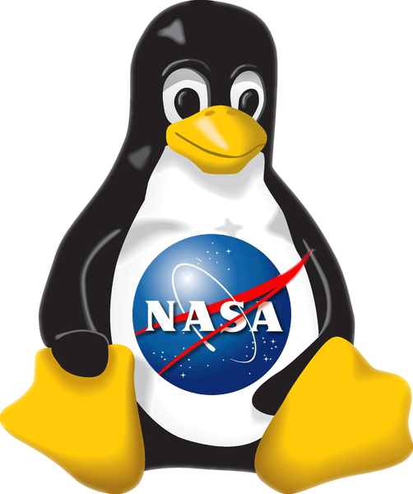

# “NASA Open Source”
“[ 2014 ] NASA vai liberar código de grande parte dos seus projetos de software criados ao longo da sua história”

Slide 10
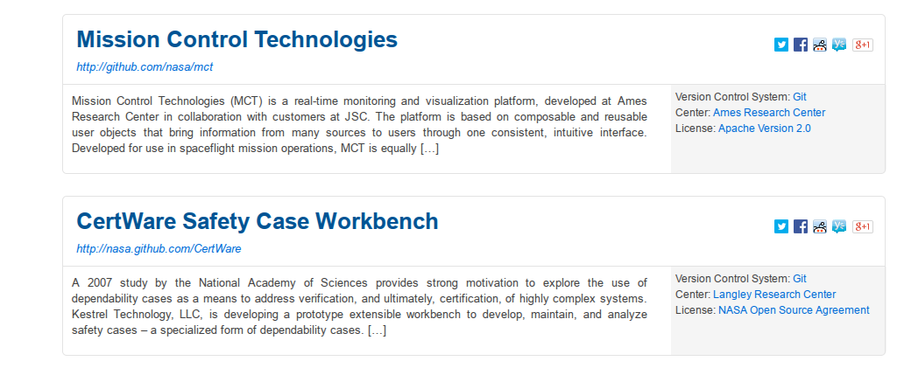
# “NASA Open Source”

Slide 11
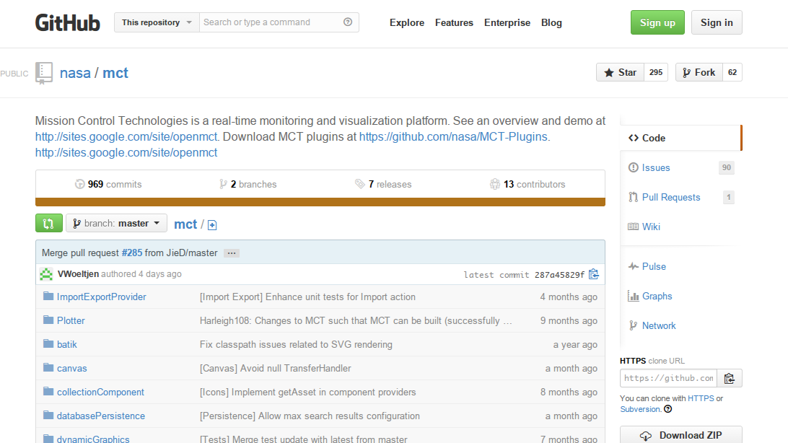
# “NASA Open Source”

Slide 12
# E eu com isso?!
“[ 2005 ] Biólogos marinhos adaptaram o algoritmo de mapeamento estelar do telescópio Hubble para rastrear e identificar tubarões-baleia em perigo.”
“Software da NASA que foi adaptado por Biólogos marinhos para rastrear e identificar tubarões-baleia em perigo é novamente adaptado e agora rastreia ursos polares no ártico e peixes-lua nas ilhas galápagos.”

Slide 13
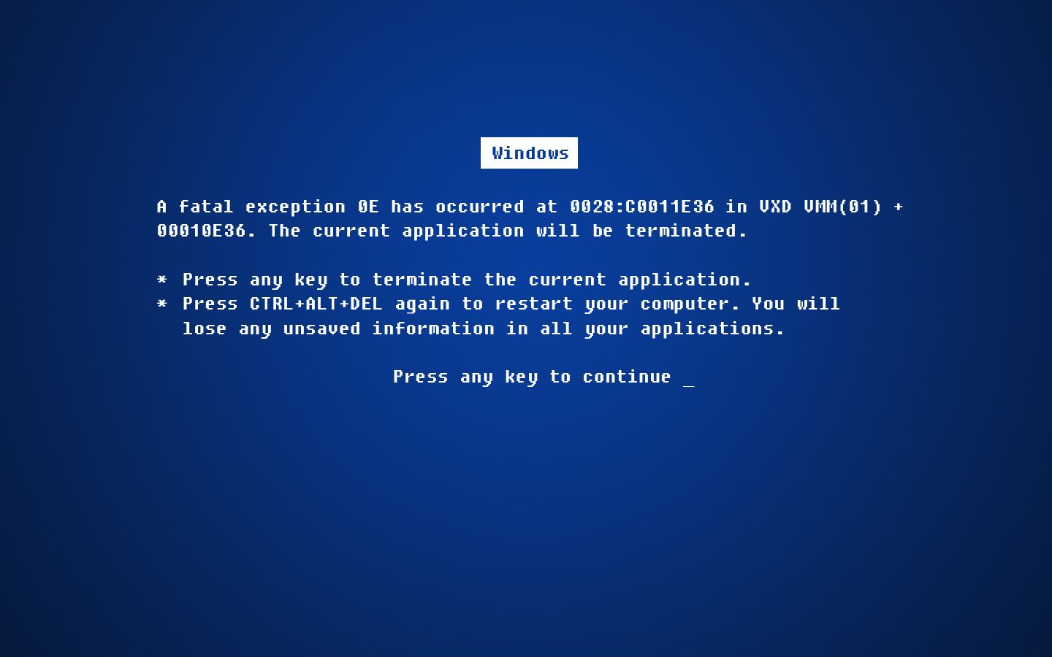
“A terra é Azul” (...), mas nossas telas não precisariam ser né?! --'
- Yuri Gagarin

Slide 14
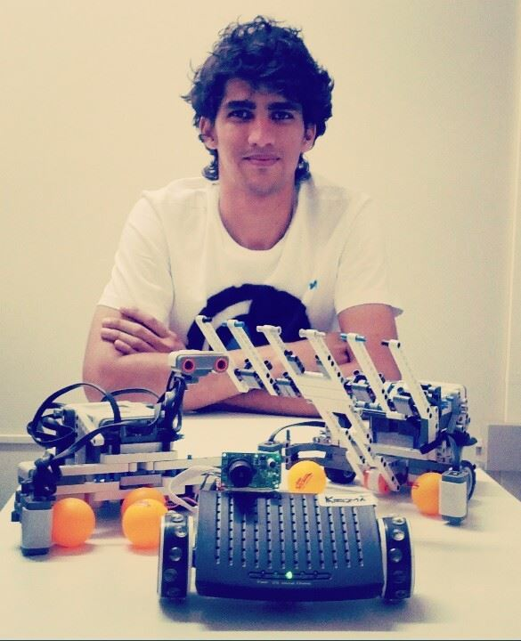

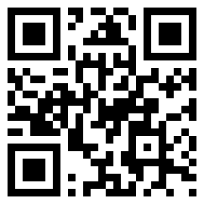
OBRIGADO!
FLISOL 2014 – Natal / RN
NASA Open Source:
O Espaço é o Limite
26-04-2014
IFRN Campus Natal
APPLICANT
http://applicants.mars-one.com/profile/92e77461-2526-41c3-afb4-0430685d783c

Slide 15



